Slide 1
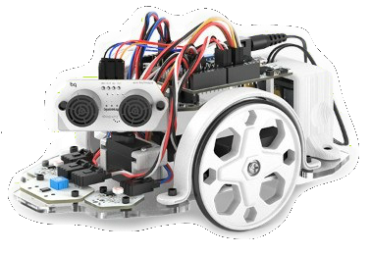
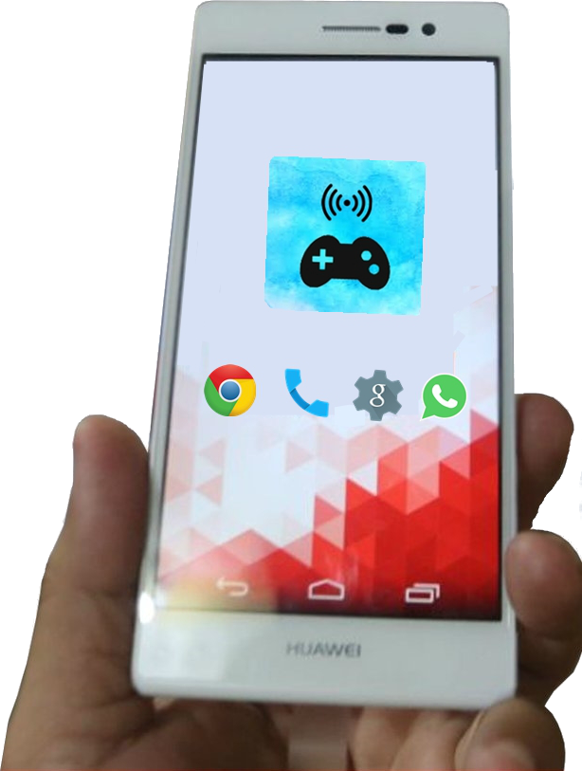
PRESENTACION
PROYECTO
DAVID Y ARMANDO

Slide 2
indice

Slide 4

ORGANIZACION
SPRINT 1
SPRINT 2
SPRINT 3
Nos hemos organizado las tareas a través de una herramienta web llamada Trello.
Esta aplicación te permite ir poniendo tu lista de tareas dentro de cada tablero (To Do, In Progress, Done).

Slide 5

OBJETIVOS
RESULTADO
FUTURO
SPRINT 2

Slide 6
objetivos

Slide 7
Resultado sprint 2

Slide 8
Futuro sprint 3

